Slide 1
Te strani ne spreminjate!
Končna predstavitev projektov
sreda, 29. 4. 2024

Slide 2


Izzivi MOC
Te strani ne spreminjate!
https://github.com/TPO-2023-2024/MOC-izzivi
Izziv 1: Napovedovanje poplav
Izziv 2: Podatkovni prostori
Izziv 3: servis48
Izziv 4: Podatki po meri občana
Izziv 5: Zimska služba

Slide 3

Izziv x: ... (2)
Te strani ne spreminjate!
V nadaljevanju vsaka skupina v v 2 min predstavi osnovno idejo rešitve in implementirane funkcionalnosti.
V ozadju se med predstavitvijo vsake skupine vrti video posnetek (brez zvoka), ki prikazuje funkcionalnosti njihove rešitve.
Vrstni red predstavitev:
i. skupina (2 min),
j. skupina (2 min),
k. skupina (2 min),
l. skupina (2 min),
m. skupina (2 min).

Slide 4
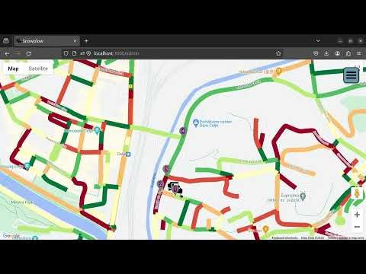
Izziv 5 → 25. skupina
https://tpo25v2.fly.dev/ (tester/testing)

Slide 5

Izziv x: ... (3)
Te strani ne spreminjate!
V nadaljevanju vsaka skupina v 2 min predstavi inovativnost rešitve v primerjavi z obstoječim stanjem (če takšen sistem že obstaja) in drugimi skupinami istega izziva.
Za predstavitev sta na voljo največ 2 prosojnici PPT na skupino.
Vrstni red predstavitev:
i. skupina (2 min),
j. skupina (2 min),
k. skupina (2 min),
l. skupina (2 min),
m. skupina (2 min).

Slide 6
Izziv 5 → 25. skupina (1)
Algoritem planiranja poti:
Obstoječe rešitve že obstajajo, predvsem v ZDA (https://www.clearroads.org/avl/).
AVL – automatic vehicle location
Namenjene so zbiranju podatkov za kasnejšo spremembo plužnih poti, ne on-the-fly planiranja z algoritmom, ki reagira na razmere.
Nismo zasledili že uvedene rešitve zahtevkov za pluženje dvorišč in parkirišč.
https://tpo25v2.fly.dev/ (tester/testing)

Slide 7
Izziv 5 → 25. skupina (2)
Naši glavni prednosti:
Algoritem, ki se v realnem času odziva na snežne razmere.
Sistem zahtevkov za pluženje ne-cestnih površin.
Sistem zahtevkov ima poslovni potencial s pravnimi osebami, predvsem manjšimi podjetji.
Ciljna skupina so tudi starejši in gibalno ovirani.
https://tpo25v2.fly.dev/ (tester/testing)

Slide 8


Izziv x: ... (4)
Te strani ne spreminjate!
V nadaljevanju je čas za Q&A, kjer je skupaj na voljo 10 min.
Vprašanja lahko postavljajo študenti iz ostalih skupin, predstavnikov MOC ali izvajalci predmeta preko sistema Mentimeter, kjer lahko prioriteto vprašanj dvignete z glasovanjem.
Če je vprašanje splošno za izziv, ga lahko odgovori, kdor želi. V primeru ciljnih vprašanj za skupino, odgovarja član skupine,

Slide 9

Izziv x: ... (5)
Te strani ne spreminjate!
Rangiranje rešitev izziva v obliki glasovanja preko Mentimeter,
glasujejo lahko vsi sodelujoči (študenti vseh skupin, predstavniki MOC in izvajalci predmeta),
naboljši 2 skupini se uvrstita v naslednji krog, kjer bomo predstavniki MOC in izvajalci predmeta izbrali 3 najboljše skupine, ki prejmejo nagrade.

